Slide 1

ZÁKLADNÍ ŠKOLA SLOVAN, KROMĚŘÍŽ, PŘÍSPĚVKOVÁ ORGANIZACE
ZEYEROVA 3354, 767 01 KROMĚŘÍŽ
projekt v rámci vzdělávacího programu
VZDĚLÁNÍ PRO KONKURENCESCHOPNOST
ŠABLONA ČÍSLO: III/2
NÁZEV: INOVACE A ZKVALITNĚNÍ VÝUKY PROSTŘEDNICTVÍM ICT
PŘEDMĚT: Anglický jazyk
ROČNÍK: VI.
TÉMA: Předložky času
AUTOR: Mgr. Hana Stavinohová
DATUM VYTVOŘENÍ: 12. 3. 2012
VY_32_INOVACE_22_HS

Slide 2
Anotace
Prezentace vytvořena jako doplněk k učivu 6.ročníku - předložky času.
Žáci se seznámí se základními předložkami času – in, at, on. Prezentace může posloužit jako předloha pro zápis do školního sešitu.
Pilotáž: Prezentace pilotována v 6. D. Žáci si upevnili pravidla, kdy správně použít předložky času za pomoci příkladů a na konci prezentace sami doplňovali předložky do vynechávek a kontrolovali své odpovědi.

Slide 3
Předložky času
– Prepositions of time
In + část dne
in the morning (ráno)
in the afternoon (odpoledne)
in the evening (večer)
 Pozor - at night (v noci)
In + měsíc
in January, in April
In + rok
in 1985, in 2012

Slide 4

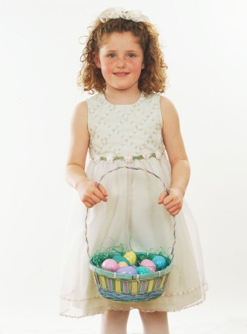
At +čas
at 5 o‘clock
at 7:15
at noon (poledne = 12:00)
at midnight (půlnoc = 24:00)
at night
At + svátky
at Christmas, at Easter
At + víkend
at the weekend

Slide 5
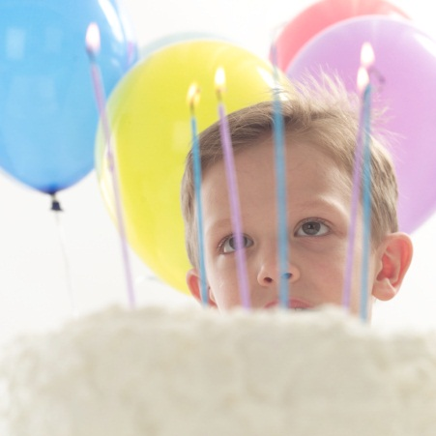
On +den
on Monday, on Tuesday, on Friday, …
on my birthday
on Monday morning
on Friday afternoon
on Sunday evening
on Sutarday night
on holiday
on Christmas day
on my favourite day

Slide 6

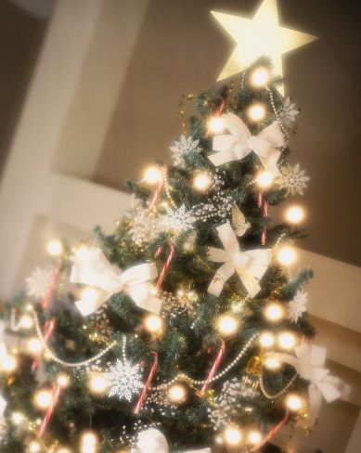
Complete (on, at, in):
…… her favourite day
…… half past two
…… the weekend
…… the morning
…… Friday
…… night
…… 1999
…… 6 o‘clock
…… Christmas
…… Tuesday
….. Tuesday morning
…… October

Slide 7

Check your answers:
on her favourite day
at half past two
at the weekend
in the morning
on Friday
at night
in 1999
at 6 o‘clock
at Christmas
on Tuesday
on Tuesday morning
in October

Slide 8
Zdroje
Fotografie a kliparty: http://www.office.microsoft.com

